Slide 1
Apache Nutch
Adriano Araújo Martins de Resende

Slide 2
Dependências
Java Runtime/Development Environment (JDK 1.8/Java 8)
No caso de source build
  Apache Ant

Slide 3
Instalação (Binário)
Fazer Download do pacote binário
  apache-nutch-1.15-bin.zip
Unzip

Slide 4
Instalação (Source)
Fazer Download pacote fonte
  apache-nutch-1.15-src.zip
Mudar para o diretório apache-nutch-1.15/
Rodar o ant
apache-nutch-1.15/runtime/local conterá a instalação do Nutch pronto para uso

Slide 5
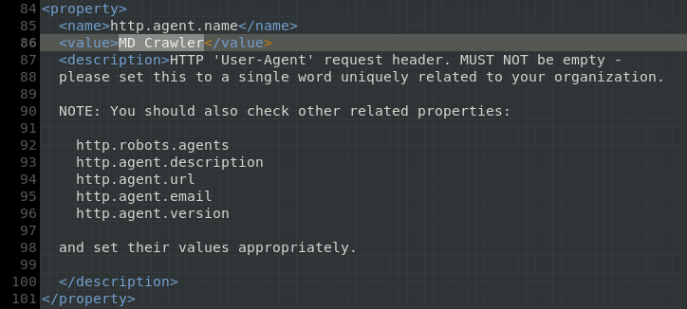
Configurar
Dar um nome ao crawler (para server externos o reconhecerem)
  apache-1.15/conf/nutch-default.xml
  mudar value no campo http.agent.name

Slide 6

Configurar
Criar uma URL seed List
  websites que o nutch navegara
  criar diretório urls em apache-1.15/
  criar um arquivo seed.txt contendo as url
Configurar JAVA_HOME
  export JAVA_HOME=$(readlink -f /usr/bin/java | sed "s:bin/java::")

Slide 7
Exemplo
Rodar o comando crawl
  apache-1.15/bin/crawl
  crawl [options] <crawl_dir> <num_rouncs>
./bin/crawl -s urls/ ../Crawls/ 1
  ../Crawls/ diretório onde sera armazenado

